Slide 1


EXEMPLE DE TITRE
DE PRÉSENTATION
#1to1Monaco
one-to-one-monaco.com

Slide 2
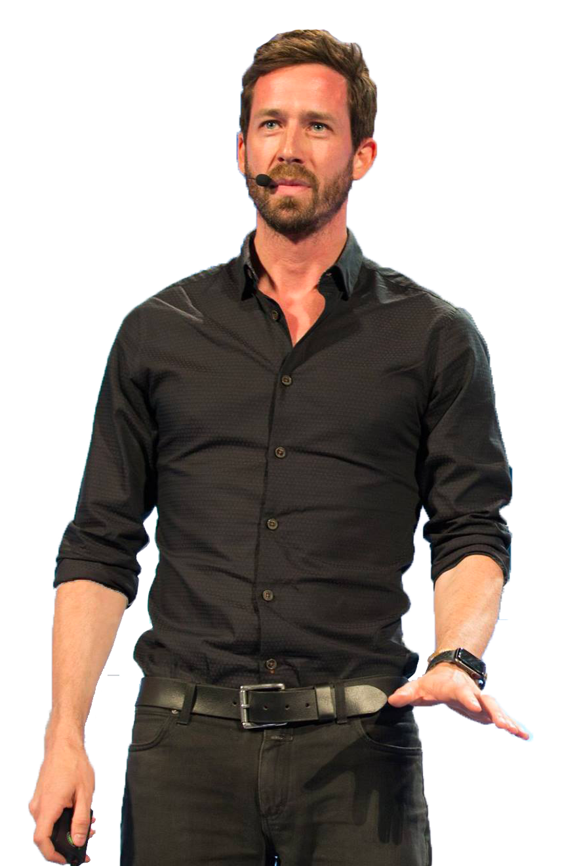
TITLE EXEMPLE
Exemple de sous titre
Accenderat super his incitatum propositum ad nocendum aliqua mulier vilis, quae ad palatium ut poposcerat intromissa insidias ei latenter obtendi prodiderat a militibus obscurissimis.
En savoir plus

Slide 3
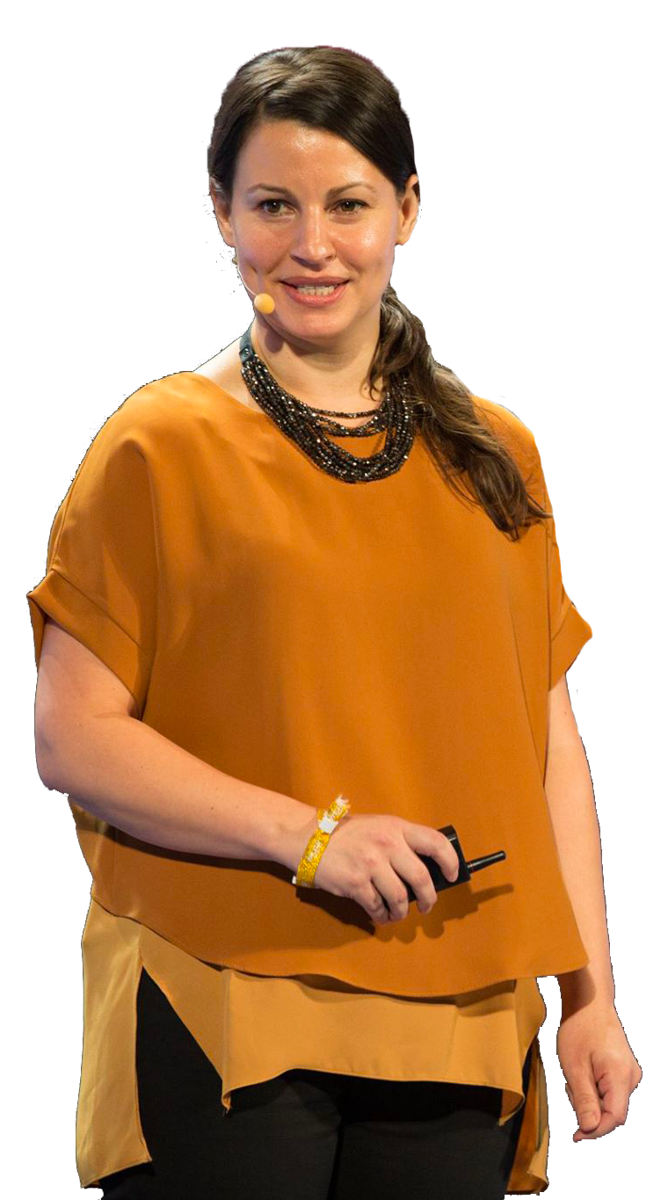
TITLE EXEMPLE
Exemple de sous titre
Accenderat super his incitatum propositum ad nocendum aliqua mulier vilis, quae ad palatium ut poposcerat intromissa insidias ei latenter obtendi prodiderat a militibus obscurissimis.
En savoir plus

Slide 4





EXAMPLE SLIDE « STEPS »
Exemple de sous titre
Accenderat super his incitatum propositu.
Accenderat super his incitatum propositu.
Accenderat super his incitatum propositu.
Accenderat super his incitatum propositu.

Slide 5

Exemple de sous titre
EXAMPLE SLIDE « BACKGROUND PICS »
#1to1Monaco
one-to-one-monaco.com

Slide 6




Exemple de sous titre
EXAMPLE SLIDE « SKILLS »
Accenderat super
Accenderat super
Accenderat super
Accenderat super his incitatum propositu.
Accenderat super his incitatum propositu.
Accenderat super his incitatum propositu.
Accenderat super
Accenderat super
Accenderat super
Accenderat super his incitatum propositu.
Accenderat super his incitatum propositu.
Accenderat super his incitatum propositu.

Slide 7
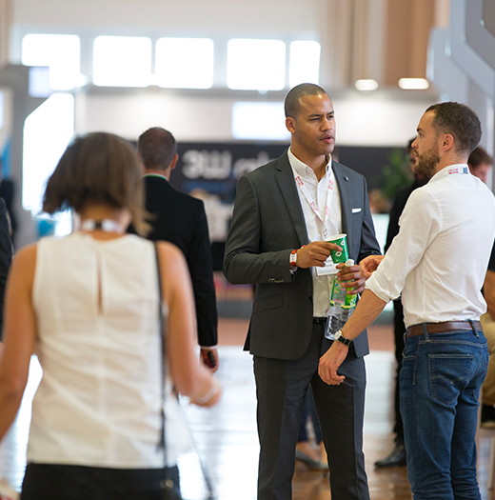
EXAMPLE SLIDE « TEXT »
TITRE DU PARAGRAPHE
Accenderat super his incitatum propositum ad nocendum aliqua mulier vilis, quae ad palatium ut poposcerat intromissa insidias ei latenter obtendi prodiderat a militibus.
Accenderat super his incitatum propositum ad nocendum aliqua mulier vilis, quae ad palatium ut poposcerat intromissa insidias ei latenter obtendi prodiderat a militibus obscurissimis.

Slide 8
Exemple de sous titre
EXAMPLE TITLE
SLIDE «CONCLUSION»
Accenderat super his incitatum propositum ad nocendum aliqua mulier vilis, quae ad palatium ut poposcerat intromissa insidias ei latenter obtendi prodiderat a militibus.
Accenderat super his incitatum propositum ad nocendum aliqua mulier vilis, quae ad. ad nocendum aliqua mulier vilis, quae ad

Slide 9
Exemple de sous titre
EXAMPLE SLIDE « WITH HASHTAG »
#1to1Monaco
one-to-one-monaco.com

Slide 10
MERCI POUR VOTRE ATTENTION !
Sophie LACELLE
Responsable commercial & Sponsoring
sophie.lacelle@comexposium.com
Téléphone : +33 (0)1 76 77 13 90
#1to1Monaco
one-to-one-monaco.com

Slide 11








Eléments icônes :

Slide 12




Eléments graphiques :

Slide 13
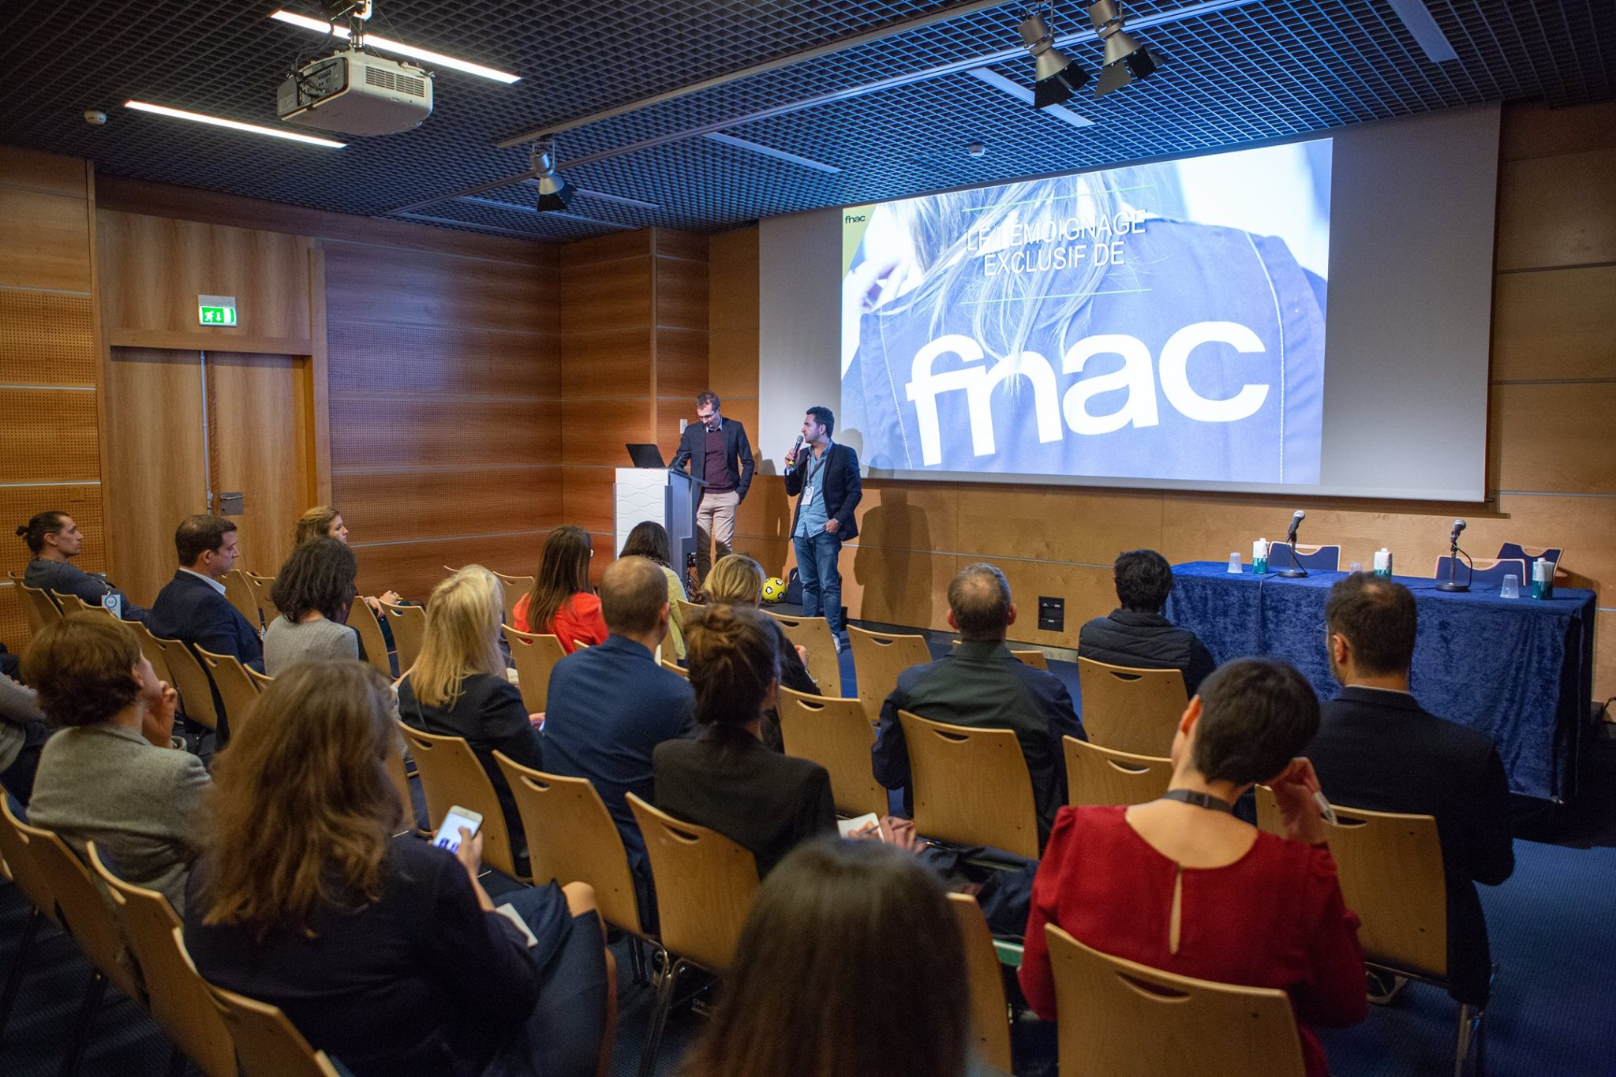
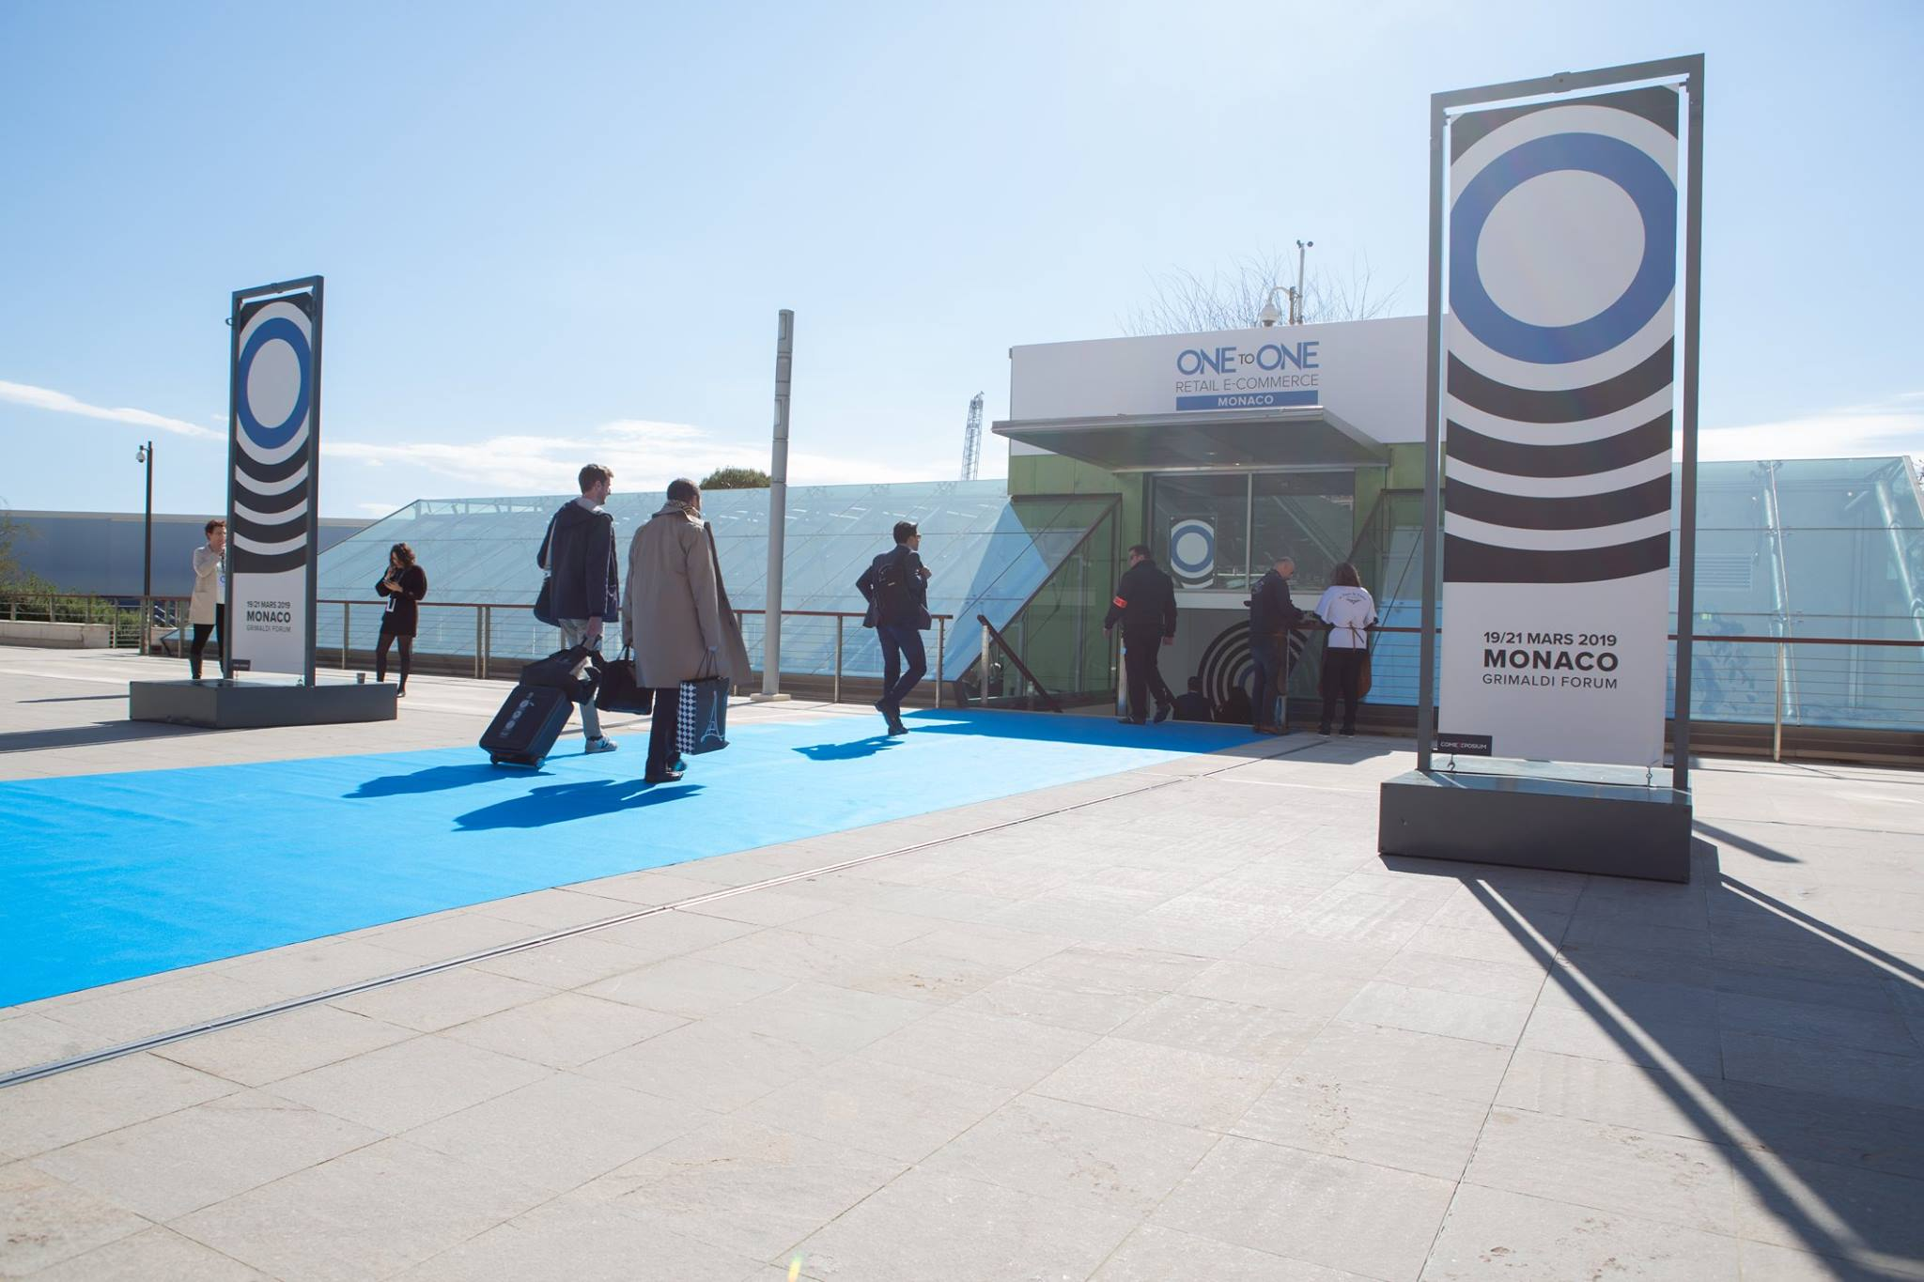
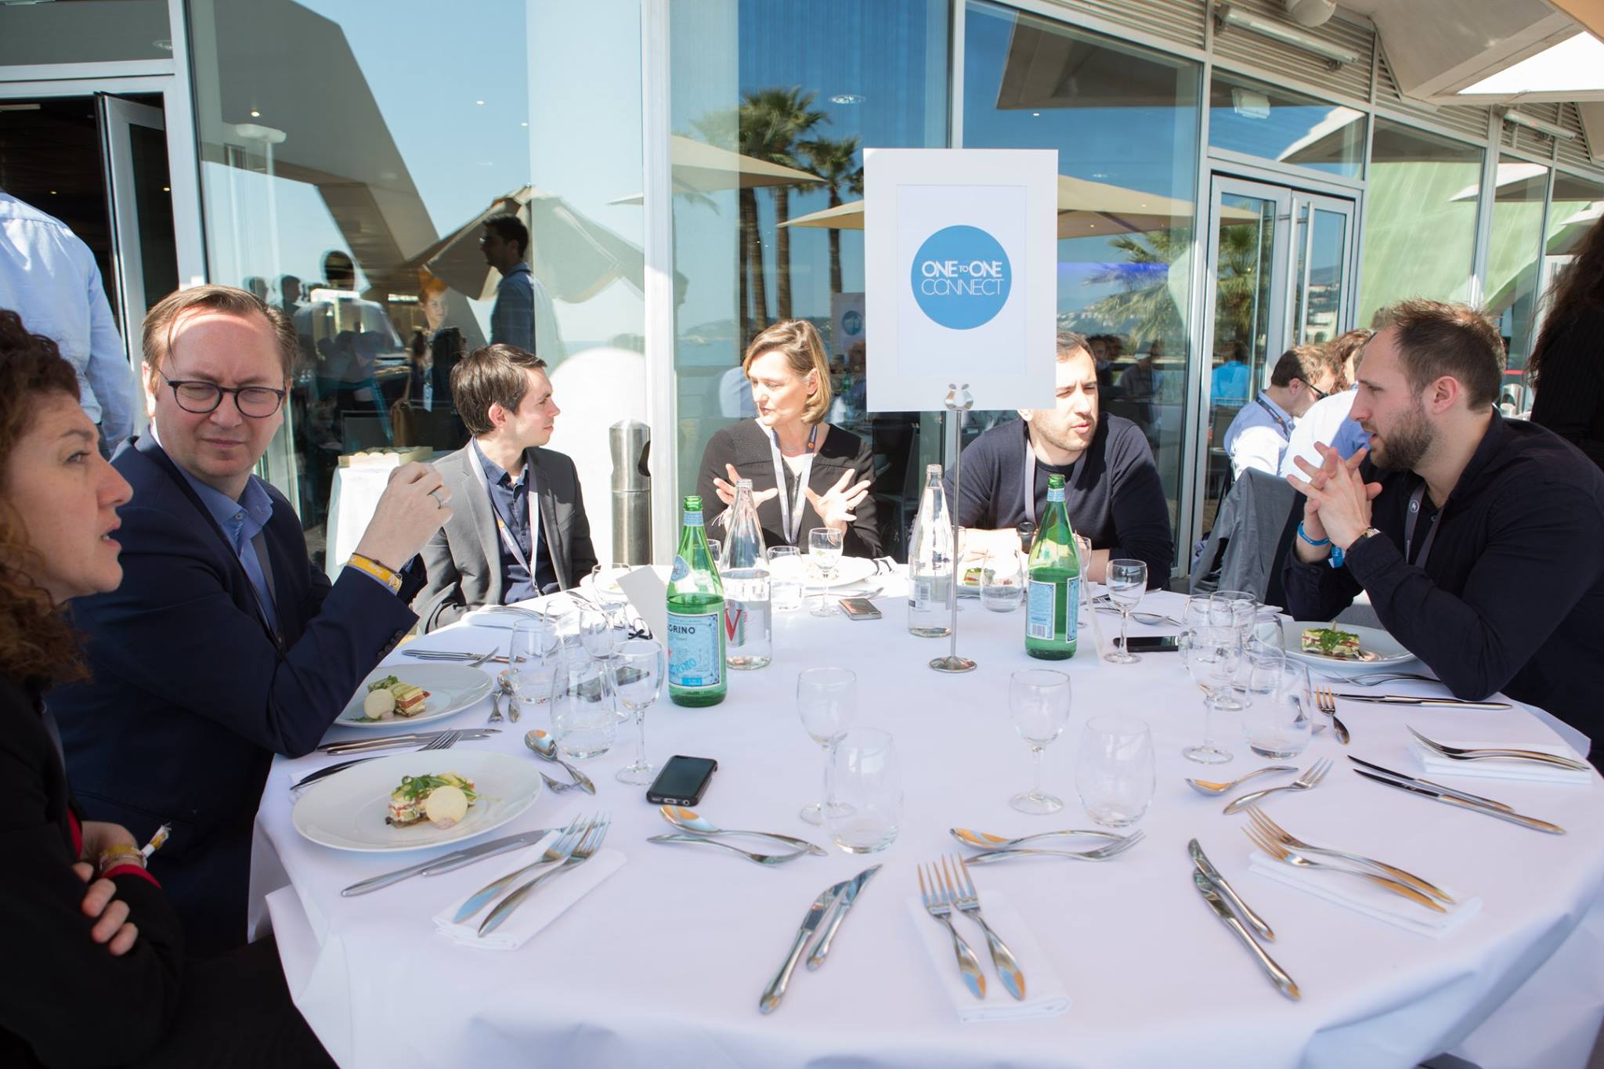
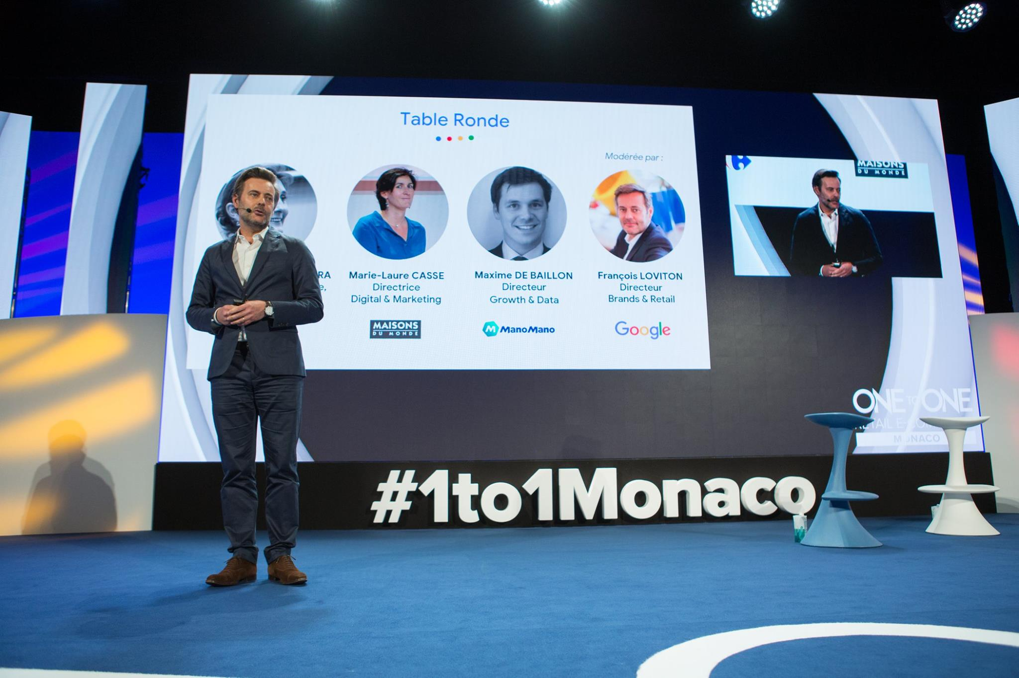
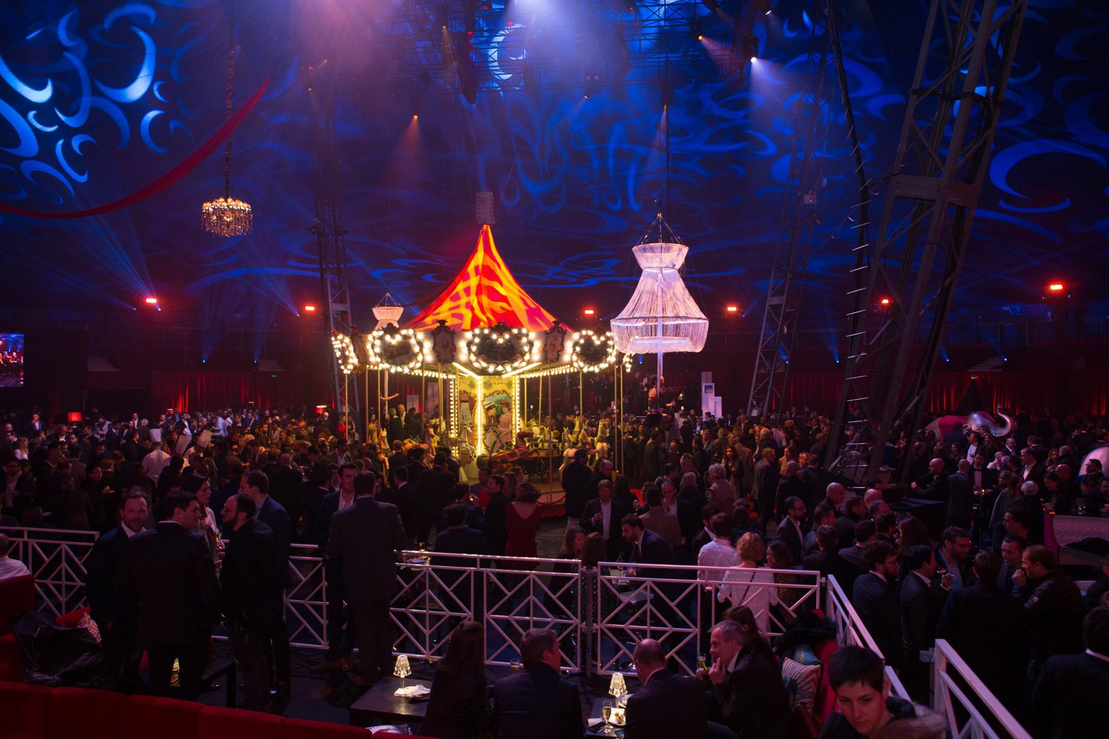
Photos utilisables :

